Slide 1
Introducción a la plataforma .NET.
Programación de Aplicaciones Visuales I
Notes:
‹#›

Slide 2
Objetivo
Presentar una introducción a la plataforma de desarrollo Microsoft .NET, describiendo sus características elementales de funcionamiento, su arquitectura de componentes y sus principales bibliotecas reutilizables.
Notes:
‹#›

Slide 3
Temario
Introducción a Microsoft .NET.
Componentes Fundamentales.
Funcionamiento Interno del CLR.
Bibliotecas Principales.
Ventajas de .NET.
Herramientas de Desarrollo .NET.
Notes:
‹#›

Slide 4
Temario
Introducción a Microsoft .NET.
¿Qué es .NET?.
Características de .NET.
Notes:
‹#›

Slide 5
¿Qué es el framework.net?
Plataforma de Desarrollo y ejecución de aplicaciones compuesta de:
Entorno de Ejecución (Runtime)
Bibliotecas de Funcionalidad (Class Library)
Lenguajes de Programación
Compiladores
Herramientas de Desarrollo (IDE & Tools)
Basada en el paradigma de orientación a objetos.
Permite el desarrollo de aplicaciones de nivel empresarial a gran escala
Se distribuye en forma libre y gratuita.

Slide 6
Características de .NET
Modelo de Programación único para todo tipo de aplicaciones y dispositivos de hardware.
Existen tres variantes principales:
.NET Framework Redistributable Package.
.NET Framework SDK.
.NET Compact Framework.

Slide 7


Plataforma de Ejecución Intermedia
Aplicación .NET
Entorno de Desarrollo
Lenguajes de Programación
Microsoft .NET
Librerías de Funcionalidad
Entorno de Ejecución
Sistema Operativo (Familia Windows)
Notes:
‹#›

Slide 8
¿Dónde instalar el .NET Framework?
Cliente
Servidor
Aplicación de
Escritorio
✓
✓*
Aplicación Web
✓
Aplicación de Consola
✓
✓*
Aplicación
Móvil
.NET Compact Framework
* Sólo si la aplicación es distribuída.
Notes:
‹#›

Slide 9
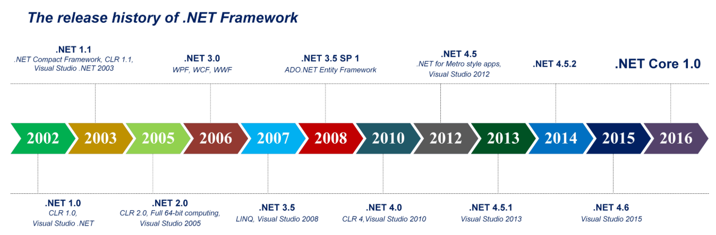
Versiones del framework

Slide 10
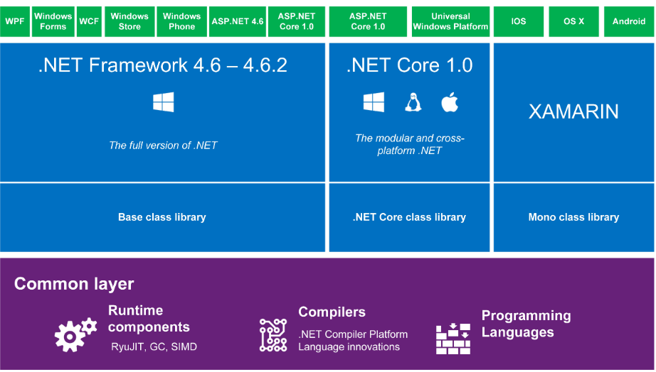
Versiones del framework

Slide 11
Versiones del framework
.NET Framework Redistributable Package
Compuesto por:
CLR
BCL
.NET Framework SDK
Herramientas desde línea de comandos tales como compiladores, depuradores ademas de CLR y BCL
.NET Compact Framework
Versión reducida para dispositivos móviles
Notes:
‹#›

Slide 12
Temas a Tratar
Introducción a Microsoft .NET.
Componentes Fundamentales.
Arquitectura.
Common Language Runtime (CLR).
Microsoft Intermediate Language.
Assemblies.
.NET Class Library.
Common Language Specification (CLS).
Notes:
‹#›

Slide 13
Arquitectura del .NET Framework
VB
C++
C#
J#
…
Common Language Specification
.NET Framework SDK
ASP.NET
Windows Forms
.NET Framework Redistributable
ADO.NET y XML
.NET Framework
Class Library
Base Class Library
Common Language Runtime
Windows
COM+ Services
Notes:
‹#›

Slide 14
Common Language Specification (CLS)
Especificación que estandariza una serie de características soportadas por el CLR.
Contrato entre diseñadores de lenguajes de programación y autores de bibliotecas.
Permite la interoperabilidad entre lenguajes.
Microsoft provee implementaciones de 4 lenguajes, todos compatibles con CLS.
Microsoft Visual Basic .NET
Microsoft Visual C# .NET
Microsoft Visual J#.NET
Microsoft Visual C++.NET
Notes:
‹#›

Slide 15
Common Language Specification (CLS)
El resto de la industria y el sector académico han desarrollado más de 20 lenguajes compatibles con la especificación CLS.
C++.NET
Visual Basic.NET
C#
J#
Delphi
Java
PHP
Perl
Python
JavaScript
Pascal
Haskell
LISP
Prolog
RPG
Oberon
Mondrian
Smalltalk
Eiffel
ML
Scheme
Cobol
Fortran
APL
Objective Caml
Mercury
Notes:
‹#›

Slide 16
Temas a Tratar
Introducción a Microsoft .NET.
Componentes Fundamentales.
Funcionamiento Interno del CLR.
Modelo de Ejecución.
Common Type System.
Notes:
‹#›

Slide 17
CLR – Common Language Runtime
El CLR es el motor de ejecución (runtime) de .NET.
Características.
Compilación Just-In-Time (JIT).
Gestión automática de memoria (Garbage Collector).
Gestión de errores consistente (Excepciones).
Ejecución basada en componentes (Assemblies).
Gestión de Seguridad.
Multithreading.
Notes:
‹#›

Slide 18
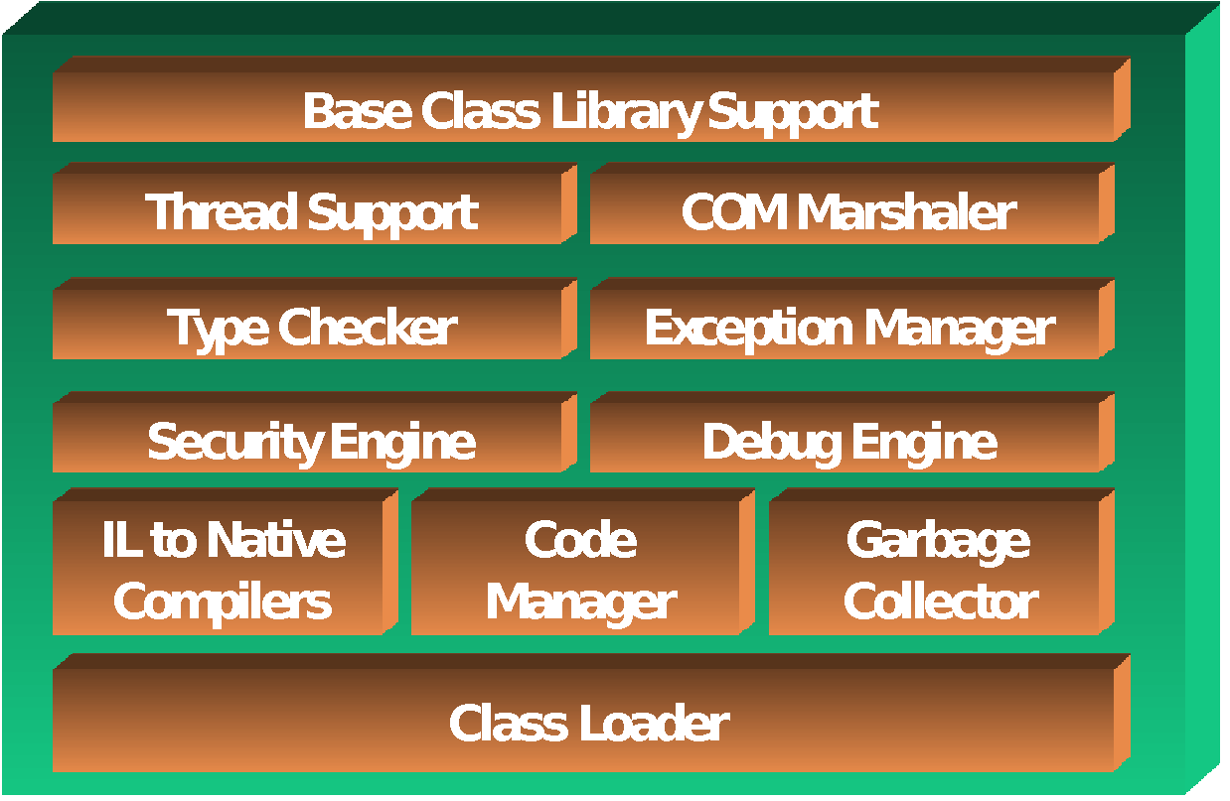
CLR – Componentes Internos
Notes:
‹#›

Slide 19
CLR – Componentes Internos
.NET Framework class library: integra código con el runtime.
Thread support: expone clases e interfaces para la programación multi-hilos.
COM marshaler: provee una interface a COM.
Type checker: no permite operaciones de casting inválidas, al tiempo que no permite variables no inicializadas. Verifica además el código MSIL para garantizar que sea válido.
Exception manager: provee un control de errores estructurado, el cual se integra con Windows (SEH)
Security engine: administra la seguridad basándose en el origen del código y en el usuario que lo ejecuta.
Debug engine: le permite a usted hacer el debug y el tracing de sus aplicaciones.
MSIL to native compiler: convierte código intermedio (MSIL) a nativo, mediante la compilación just-in-time (JIT)
Code manager: administra la ejecución del código.
Garbage collector: provee una administración automática de la vida de los objetos. Es escalable y soporta múltiples procesadores.
Class loader: administra meta datos. Se encarga además de cargar las clases en memoria.
Notes:
‹#›

Slide 20
¿Qué es un “Assembly”?
Un Assembly es la unidad mínima de ejecución, distribución, instalación y versionado de aplicaciones .NET,
Descripción de Tipos
Clases
Clases Base
Interfaces Implementadas
Atributos de las Clases
Métodos de las Clases
MiBiblioteca.DLL
Metadata
Recursos
Manifiesto del Assembly
Nombre
Versión
Cultura
Código Compilado MSIL
Otros Assemblies
Permisos de Seguridad
Tipos Externos
Notes:
‹#›

Slide 21
Assemblies - Aplicaciones .NET
Uno o más Assemblies.
Visible a través de la herramienta ildasm.exe
Al ejecutar una aplicación, ¿cómo ubico los assemblies necesarios?
El Class Loader busca en el directorio local (preferido).
Global Assembly Cache (GAC).
Diferentes aplicaciones pueden usar diferentes versiones
Actualizaciones más simples.
Desinstalación más simple.
Notes:
‹#›

Slide 22
.NET Framework Class Library
Conjunto de Tipos básicos (clases, interfaces, etc.) que vienen incluídos en el .NET Framework.
Los tipos están organizados en jerarquías lógicas de nombres, denominados NAMESPACES.
Los tipos son INDEPENDIENTES del lenguaje de desarrollo.
Es extensible y totalmente orientada a objetos.
Notes:
‹#›

Slide 23
.NET Framework Class Library
El namespace raíz es SYSTEM
System.Web
System.Windows.Forms
Services
UI
Design
ComponentModel
Description
HtmlControls
Discovery
WebControls
Protocols
System.Drawing
Caching
Security
Drawing2D
Printing
Configuration
SessionState
Imaging
Text
System.Data
System.Xml
OleDb
Odbc
XSLT
Serialization
Common
SqlClient
XPath
System
Collections
IO
Security
Runtime
Configuration
Net
ServiceProcess
InteropServices
Diagnostics
Reflection
Text
Remoting
Globalization
Resources
Threading
Serialization
Notes:
‹#›

Slide 24
CLS - Elección del lenguaje
.NET posee un único runtime (el CLR) y un único conjunto de bibliotecas para todos los lenguajes.
No hay diferencias notorias de performance entre los lenguajes provistos por Microsoft.
El lenguaje a utilizar, en gral., dependerá de la experiencia previa con otros lenguajes o de gustos personales.
Los tipos de aplicaciones .NET son INDEPENDIENTES del lenguaje que elija.
Notes:
‹#›

Slide 25
Temas a Tratar
Introducción a Microsoft .NET.
Componentes Fundamentales.
Funcionamiento Interno del CLR.
Modelo de Ejecución.
Common Type System.

Slide 26
Código MSIL – Ejecución de una aplicación en .NET
Código
Fuente
Compilador .NET
Código MSIL
(Assembly)
.EXE/.DLL
Compilador
JIT
Código
nativo
Notes:
‹#›

Slide 27
Modelo de Ejecución del CLR
Código
Fuente
VB.NET
C#
C++.NET
Componente
No Manejado
Compilador
VB.NET
Compilador
C#
Compilador
C++ .NET
Código
Manejado
Assembly
Código MSIL
Assembly
Código MSIL
Assembly
Código MSIL
Common Language Runtime
Compilador JIT
Código Nativo
Sistema Operativo (Windows)

Slide 28
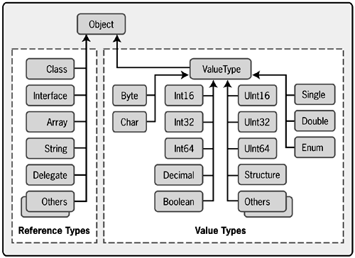
CTS (Common Type System)
Define un conjunto común de “tipos” de datos orientados a objetos.
Todo lenguaje de programación .NET debe implementar los tipos definidos por el CTS.
Todo tipo hereda directa o indirectamente del tipo System.Object.
Define Tipos de VALOR y de REFERENCIA.

Slide 29
Temas a Tratar
Introducción a Microsoft .NET.
Componentes Fundamentales.
Funcionamiento Interno del CLR.
Ventajas de .NET.

Slide 30
Ventajas de .NET
Unifica los modelos de programación.
Simplifica aún más el desarrollo.
Provee un Entorno de Ejecución robusto y seguro.
Es independiente del lenguaje de programación.
Interoperabilidad con código existente.
Simplifica la instalación y administración de las aplicaciones.
Es Extensible.

Slide 31
Temas a Tratar
Introducción a Microsoft .NET.
Componentes fundamentales.
Funcionamiento interno.
Ventajas de .NET.
Herramientas de Desarrollo .NET.

Slide 32
Visual Studio 2017
VS 2017 Professional
VS 2017 Premium
VS 2017 Ultimate
VS 2017 Express
VS 2017 Community
Características en:
https://www.visualstudio.com/products/compare-visual-studio-products-vs

